Slide 1


10 - 4
مقارنة الكتل وترتيبها
أ.أحـمـد الأحـمـدي @ahmad9963

Slide 2
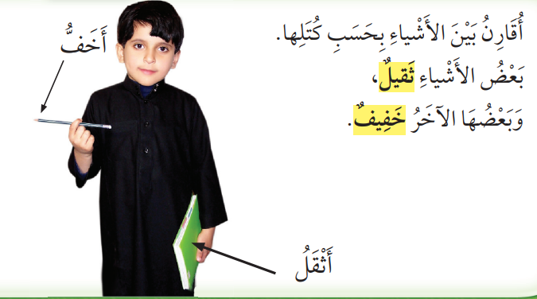
فكرة الدرس
أقارن بين الكتل ، ثم أرتبها
المفردات
الكتلة
ثقيل / أثقل من / الأثقل
خفيف / أخف من / الأخف
أ.أحـمـد الأحـمـدي @ahmad9963

Slide 3

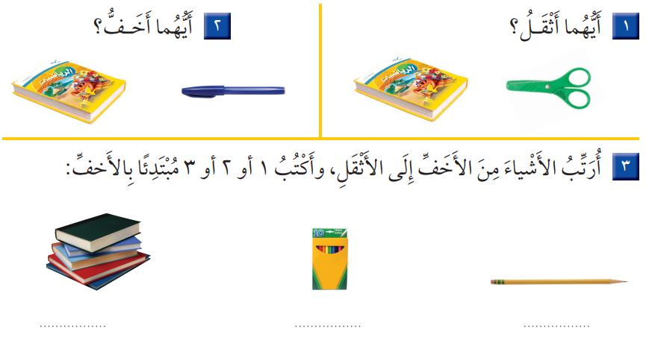

Slide 4

أ.أحـمـد الأحـمـدي @ahmad9963

Slide 5

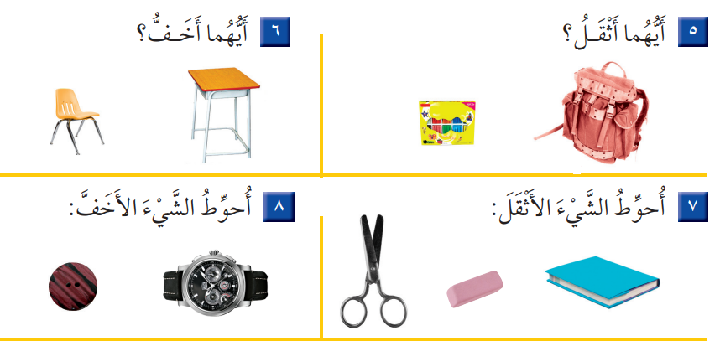

Slide 6
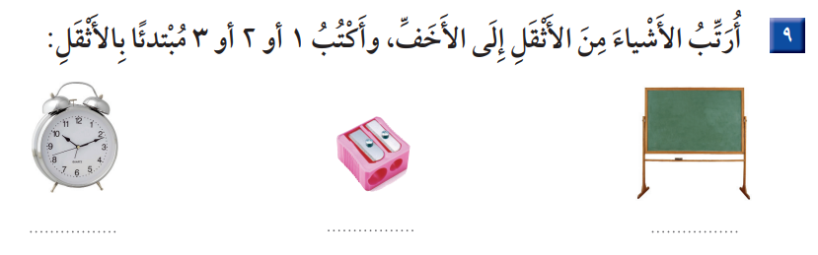
أ.أحـمـد الأحـمـدي @ahmad9963

Slide 7

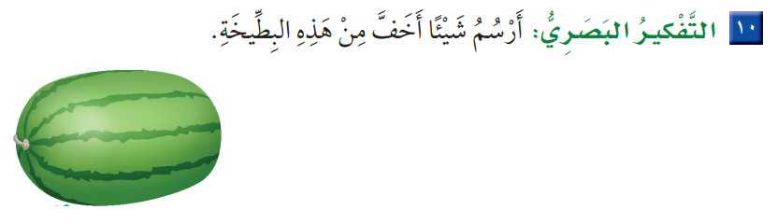
أ.أحـمـد الأحـمـدي @ahmad9963

